Slide 1
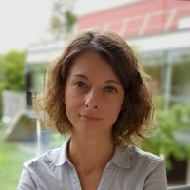

Nom : ABOT
Prénom : Anne
Structure : ENTEROSYS
Fonction : Directrice scientifique
Email : anne.abot@enterosys.com
Téléphone : 06 73 75 45 26
Principales activités de votre société/institut
Quelles activités et centres d’intérêts souhaiteriez-vous partager avec les autres membres d’Adebiotech en vue de collaborations en 2022-2023
Tests d’efficacité précliniques en lien avec la sphère digestive et l’axe intestin-cerveau
Projets R&D en lien avec la sphère digestive, le microbiote intestinal et l’axe intestin-cerveau
Les méthodes / tests alternatifs à l’expérimentation animale
Vos attentes pour Adebiotech Campus 2022
Pas d’attente particulière car je ne pourrais malheureusement pas y assister.
Eventuellement un notebook avec les contacts des différents membres et leurs activités
© Adebiotech 2021 -exclusivement réservé aux membres d'Adebiotech

